Slide 1
概率论与数理统计 第二章 随机变量及其分布

Slide 2
第二章 随机变量及其分布
2.3 连续型随机变量

Slide 3
2.3.1 连续型随机变量及其概率密度
非离散型随机变量有不可列个取值。
例 设飞机投弹到区域D={(x, y): x²+y²≤r²}内的概率与半径的平方r²成正比。记X为弹着点到目标中心的距离，求X 的分布函数（0≤r≤2）.
连续化
解：
F(x)
1
且
X
0 2
x

Slide 4
2.3.1 连续型随机变量及其概率密度
定义
如果对随机变量X存在一(非负)函数f(x)，使其分布函数
－∞< x <+∞
则称X为连续型随机变量，记为C.R.V.(Continuous Random Variable)，并称f (x)为X 的概率密度函数。
注 (1)连续型随机变量的分布函数F(x)为连续函数；
(2)任意a∈R，P(X=a)=0；
0≤P(X=a) ≤ P( a−Δx < X ≤ a )
= F(a)−F(a−Δx)
0
零概率事件不一定是不可能事件，同样，概率为1
的事件也不一定是必然事件。
P(x₁<X≤x₂)= P(x₁<X<x₂)= P(x₁≤X<x₂)= P(x₁≤X≤x₂).

Slide 5

2.3.1 连续型随机变量及其概率密度
f (x)
(3) P(a ≤ X ≤ b)=F(b)－F(a)
a
b
x
一般，B⊂R，
(4) 若f (x)在x处连续，则 .
(5) f(x)≥0； .
(5)也是鉴别一个实函数是否是某连续型随机变量的概率
密度的条件.

Slide 6
2.3.1 连续型随机变量及其概率密度
例
设X的密度函数
试求(1)常数A；(2) P(－1<X<3/2)；(3) F(x).
解（1）
（2）

Slide 7


2.3.1 连续型随机变量及其概率密度
f (x)
0 1 2 x
（3）
0
F (x)
0 1 2 x
1

Slide 8
2.3.1 连续型随机变量及其概率密度
例
连续型随机变量X的分布函数
试求(1)常数A；(2) P(|X |<π/6)；(3)概率密度 f(x).
解（1）
（2）
（3）

Slide 9
2.3.1 连续型随机变量及其概率密度
例 有一批晶体管，已知每只的使用寿命 X (单位：小时)为连续型随机变量，其概率密度函数为：
(c为常数)
其它.
(1) 求常数c．
(2) 已知一只收音机上装有3只这样的晶体管，每只晶体管能否正常工作相互独立, 求在使用的最初1500小时只有一个损坏的概率.
解(1)
(2) A ={一只晶体管的寿命小于1500小时}
设Y为三只晶体管中A发生的个数, 则

Slide 10
2.3.2 常见的连续型分布
1.均匀分布(uniform distribution)
若随机变量X 的概率密度为
则称X 服从[a,b]上的均匀分布，
记为 X ~U[a,b].
注
即X的取值在 (a，b) 内任何长为 l的小区间的概率只与其长度成正比,与小区间的位置无关．这正是几何概型的情形．

Slide 11
2.3.2 常见的连续型分布
1.均匀分布(uniform distribution)
例 数值计算中由于处理小数位数而四舍五入引起的舍入误差一般可看做是一个服从均匀分布的R.V.，现考虑一种要求保留整数的计算，问这一计算的舍入误差X在-0.1到+0.1之间的概率是多少？
解 由题意， X ~U[-0.5,+0.5].
X ~U(-0.5,+0.5)
所求概率为

Slide 12
2.3.2 常见的连续型分布
2.指数分布(exponential distribution)
(1) 定义
若随机变量X 的概率密度为
(λ>0)
则称X 服从参数为λ的指数分布，
记为 X ~E(λ).
(2) 特征(无记忆性)：随机变量X取值非负实数. 则
X服从指数分布
x>0,P(X >x)=e^{-λx}

Slide 13
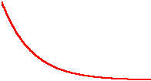
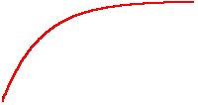
2.3.2 常见的连续型分布
2.指数分布(exponential distribution)
X ~ E(λ)
f (x)
F(x)
λ
1
0
x
0
x

Slide 14
2.3.2 常见的连续型分布
例 设某产品的寿命(正常使用的时间) X ~ E(λ)，
(1) 已知λ=0.1，求P(X > 100)；(2) 若P(X > 100) = 0.1 ，求λ.
解
(1) P(X > 100) = 1− F(100)
= e^{−100×0.1}
= 0.0000454
(2) P(X > 100) = e^{−100λ} = 0.1
−100λ = ln0.1，
λ = (ln0.1)/(−100) = 0.023
一般，由 p = P(X > a) = e^{−aλ} 知，当a固定时，p是λ的单调降函数，当p固定时，a也是λ的单调降函数。
寿命有随着 λ 的增大而缩短的趋势。

Slide 15
2.3.2 常见的连续型分布
例 设一大型设备在任何长为t时间内发生故障的次数N(t)~P(λt)。
（1）求相继两次故障之间的时间间隔T 的概率分布；
（2）求在设备无故障工作8小时的条件下，再无故障工作 8小时的概率P。
解（1）
F(t) = P(T≤ t )
= 1− P(T > t )
= 1− P(N(t) = 0 )
t ≥0
t <0时，
F(t) = P(∅) = 0
即 T~E(λ )
T
（2）
P=P(T >16|T > 8)
0
t
=P(T > 8)
无记忆性

Slide 16

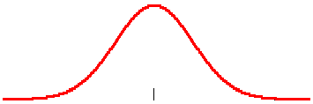
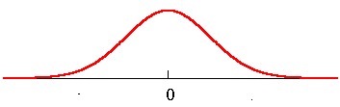
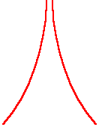
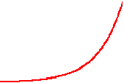
2.3.2 常见的连续型分布
3.正态分布(normal distribution)
μ
μ
μ

Slide 17
2.3.2 常见的连续型分布
3.正态分布(normal distribution)
(1) 定义
若R.V. X 的概率密度为
(μ∈R,σ>0)
则称X 服从参数为μ,σ²的正态分布，
记 X ~N(μ,σ²).
特别的，若μ=0,σ =1，则称X 服从标准正态分布。并分别以ϕ(x)和Φ(x)记其概率密度和分布函数。
可查表

Slide 18
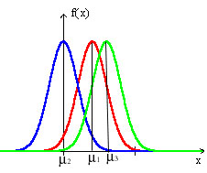
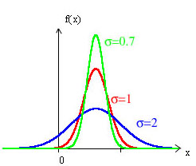
2.3.2 常见的连续型分布
(2) 密度函数f(x)的性质
y
f(x)
x=μ为对称轴，此处取到最大值
x→±∞，以x轴为渐近线
σ固定，μ变动，图形沿x轴平移
μ固定，σ变动，σ越小图形越陡
0
μ
x

Slide 19
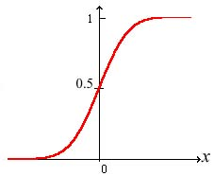
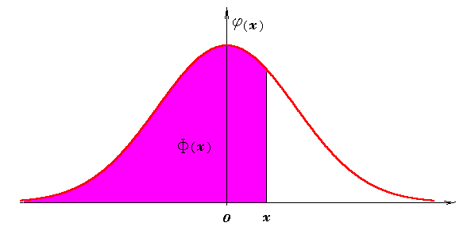
2.3.2 常见的连续型分布
(3) 分布函数的性质
?
标准正态分布
Φ(−x) =1− Φ(x)
特别，Φ(0) =1/2
x−μ
X~N(μ,σ²), 则F(x)=Φ ( ).
σ

Slide 20
2.3.2 常见的连续型分布
例 公共汽车门的高度是按男子与车门顶碰头的机会在0.01以下来设计的。设男子身高服从μ=170cm，σ =6cm的正态分布，即X~N(170,6²). 问车门应如何确定？
解 设车门高度为hcm，
查表

Slide 21
2.3.2 常见的连续型分布
例(3σ原理)
设X~N (μ ,σ ²),求
解

Slide 22
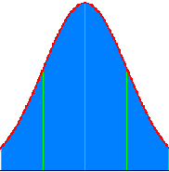
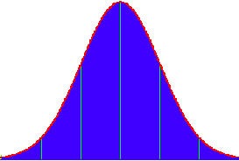
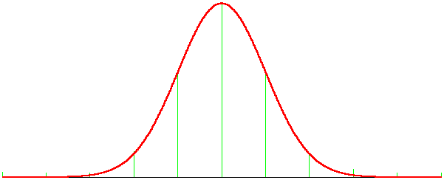

3σ原则
a 1 2 3
P(|X−μ|<aσ) 0.6827 0.9545 0.9973
X
异常区域
μ+3σ
μ
正常区域
t
μ－3σ
异常区域

Slide 23
2.3.2 常见的连续型分布
例 设X~N(3,1). 现对X进行3次独立观测，试求至少有两次观测值大于3的概率P.
观测值大于3
解
A={观测值大于3}
={X>3}
设Y为A发生的次数，
则Y~B(3,P(A)=p)，

Slide 24
2.3.3混合型随机变量
例 某电路受外界刺激，电压V随机波动，且V~E(λ).
先用电压表进行测量，电压表的最大读数为V₀.以
X记电压表的读数，求X的分布函数。
解
由题意 X = min(V, V₀)，故
0,
x < 0,
1
F(x) = P(X≤x) =
1−e^{−λx},
0≤x<V₀,
1−e^{−λV0}
1,
x≥V₀ .
α
e^{−λV0} , x = V₀,
P(X=x) =
0, x ≠ V₀.
0
V₀
0, x < 0,
F₁(x) =
(1−e^{−λx} )/(1−α), 0≤x<V₀,
0, x<V₀,
F₂(x) =
1, x≥V₀ .
1, x≥V₀.
F(x) = (1−α)F₁(x) +αF₂(x)
——混合型随机变量

